Slide 1
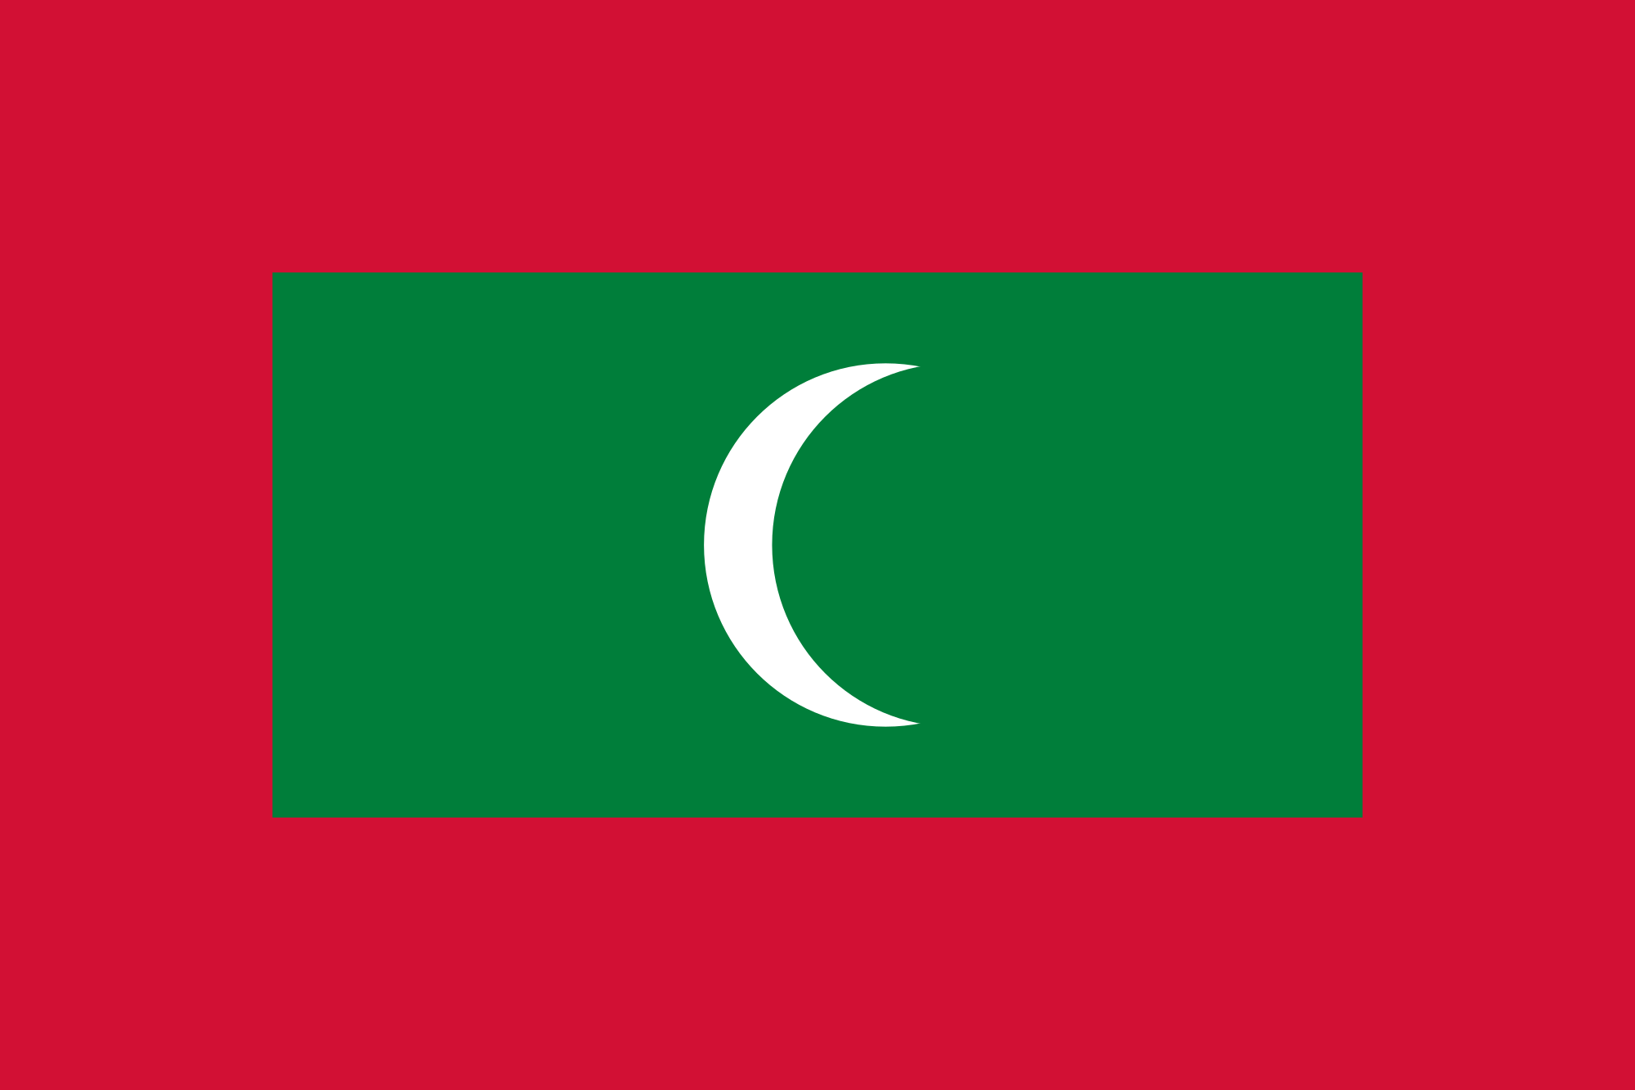
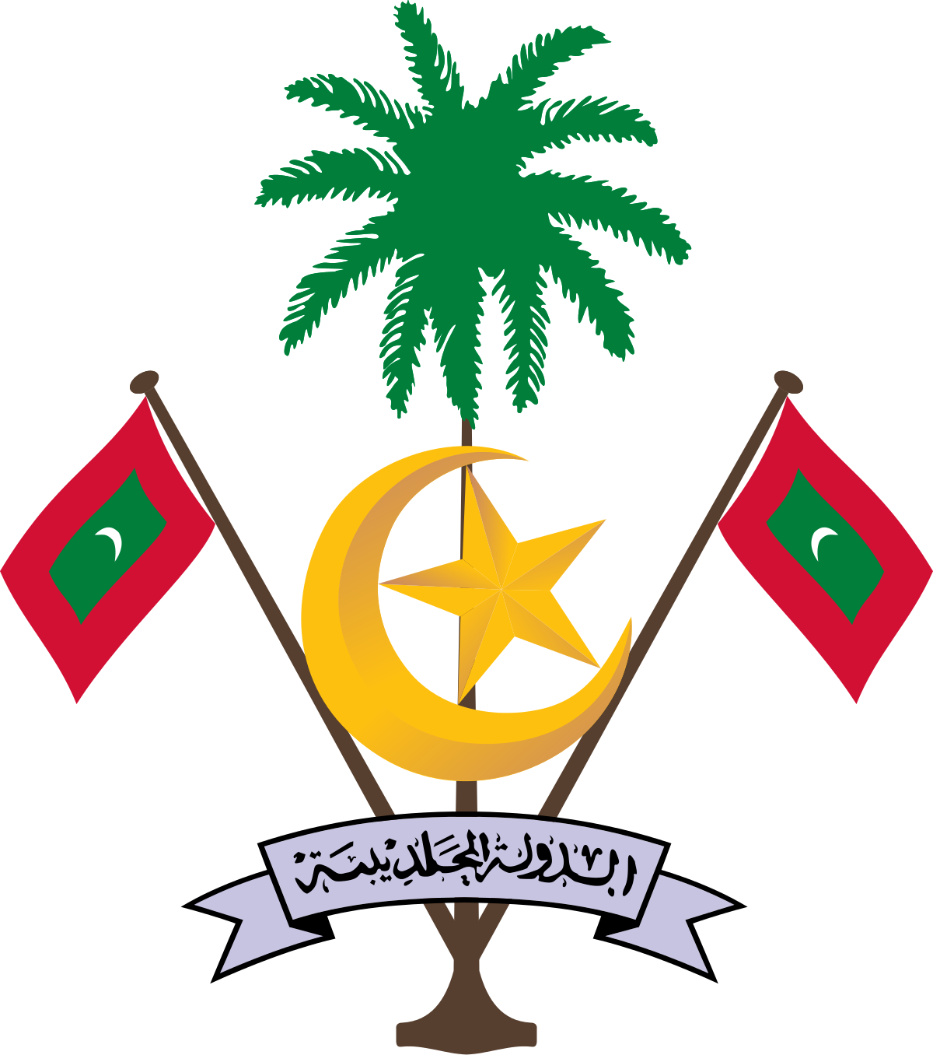
Мальдивы
Мохамед Банин Вахид

Slide 2
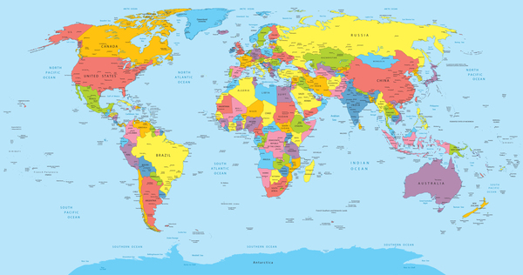
Где находятся Мальдивы?

Slide 3
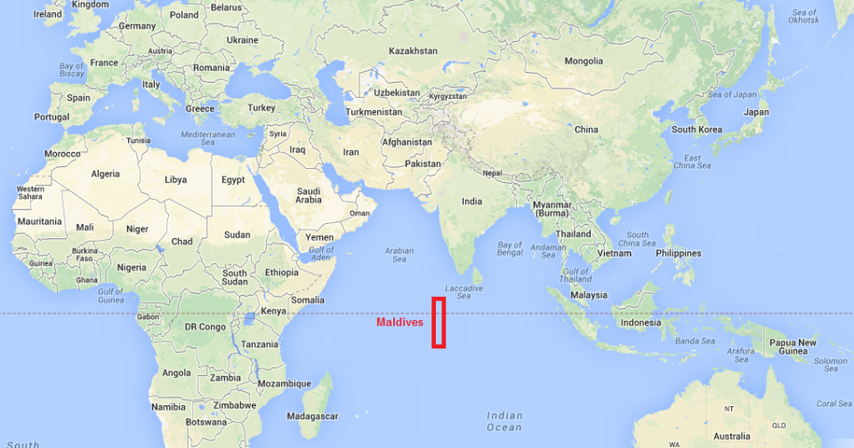
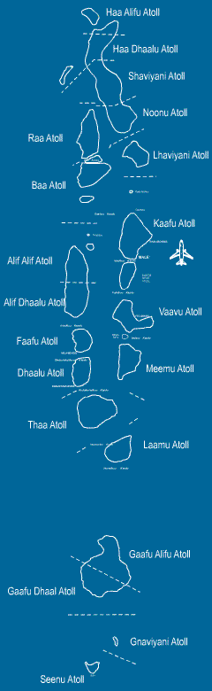
Мальдивы находятся в Южной Азии к югу от Индии.
Мальдивы не граничат с другими странами
Мальдивы – это 26 атоллов, состоящих из 1192 коралловых островков.
Они имеют площадь 90 тысяч квадратных километров, но территория суши - 298 квадратных километров.

Slide 4
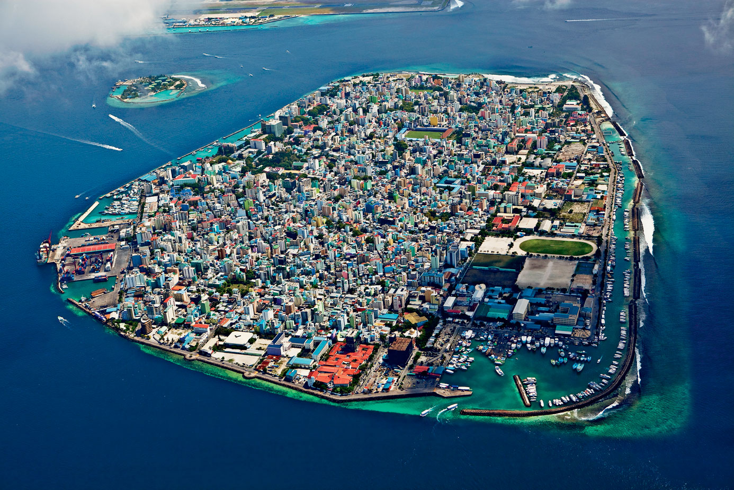
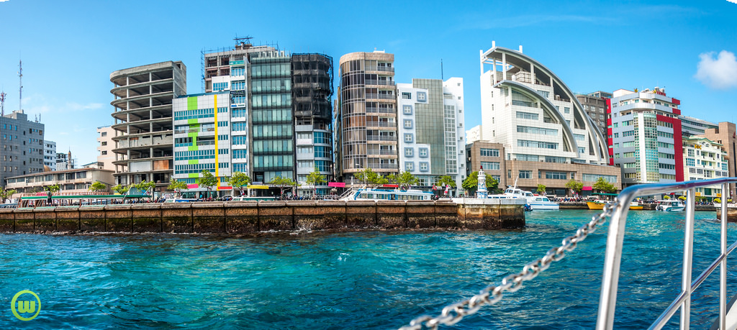
Столица моей родины - Мале

Slide 5
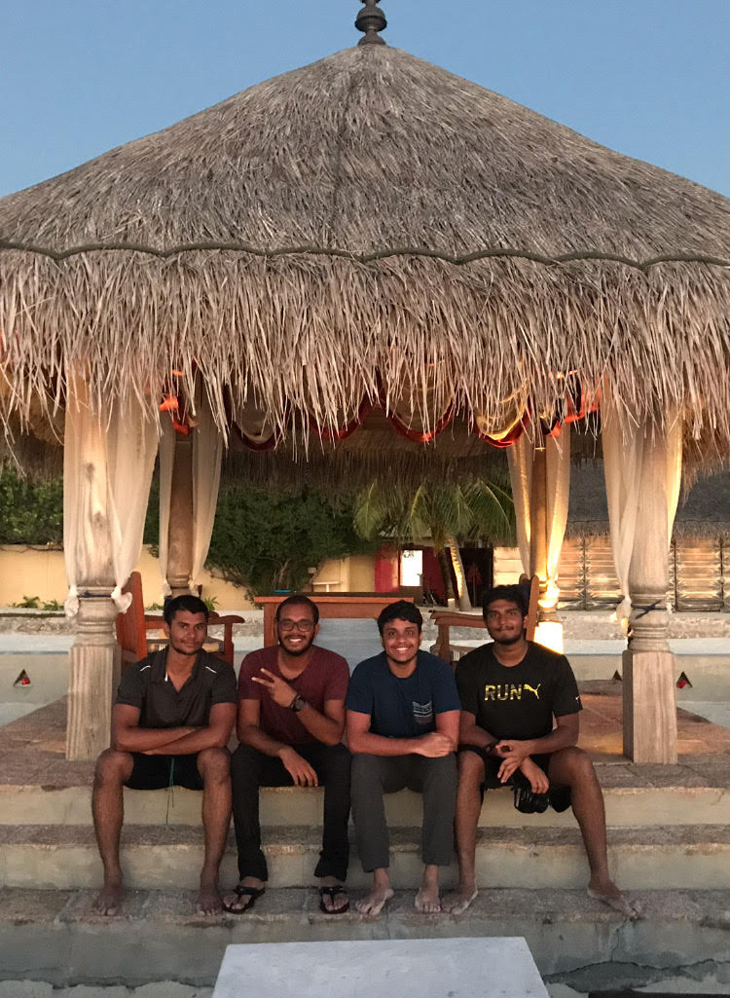
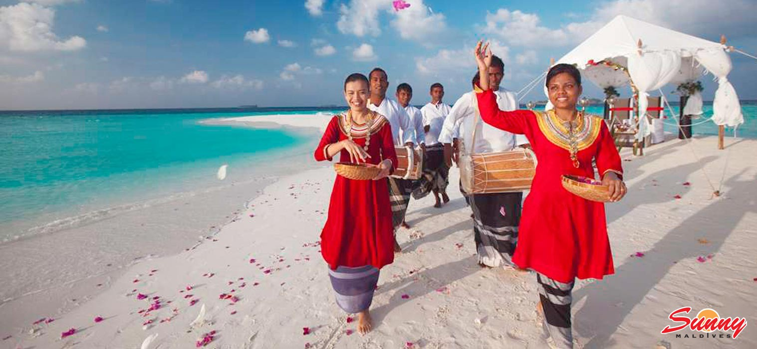
На Мальдивах живёт примерно 402 000 человек.
Это мальдивцы, индийцы, бангладешцы, ланкийцы и другие национальности.

Slide 6

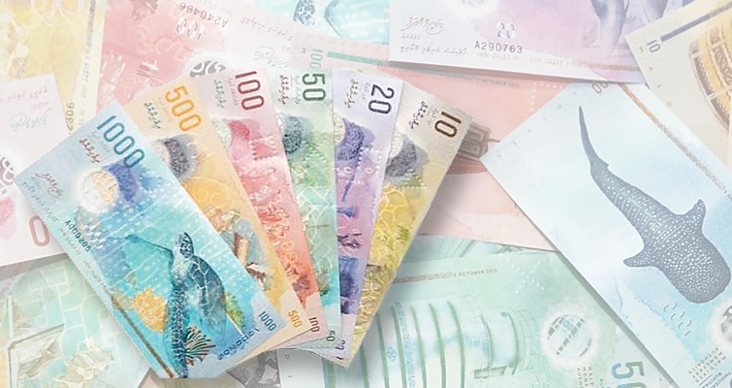
Что ещё сказать о Мальдивах?
Наша валюта называется руфия.
Наш язык называется дивехи.
А это буквы дивехи.

Slide 7
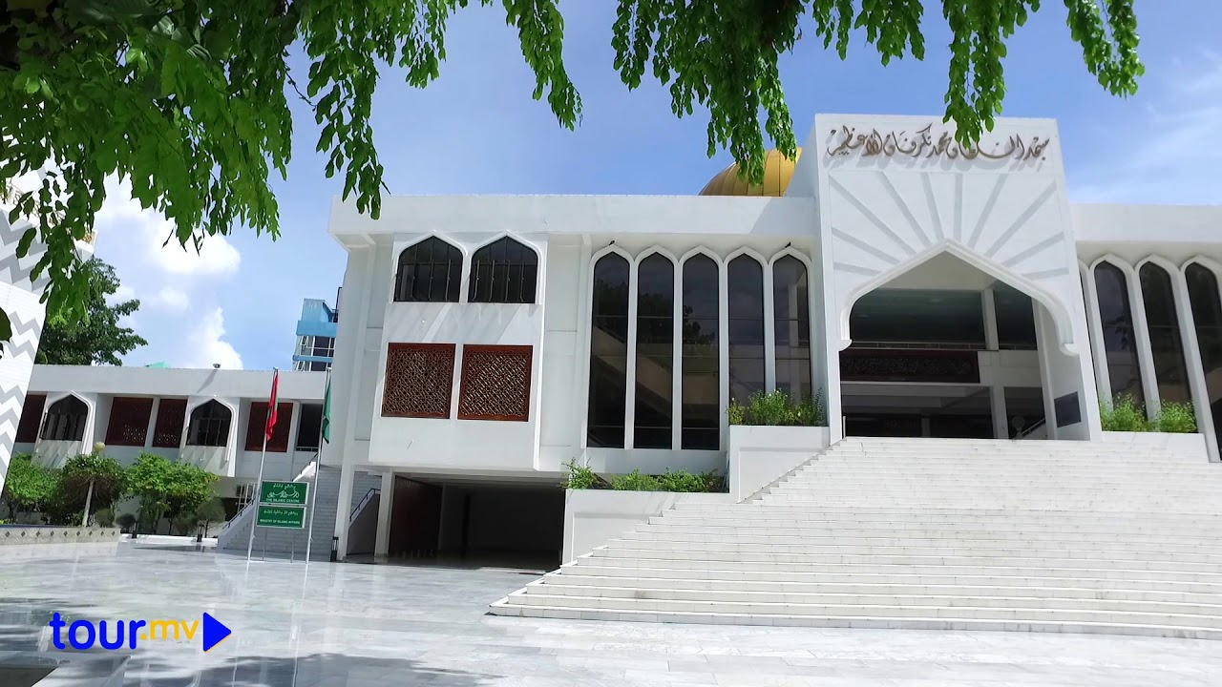
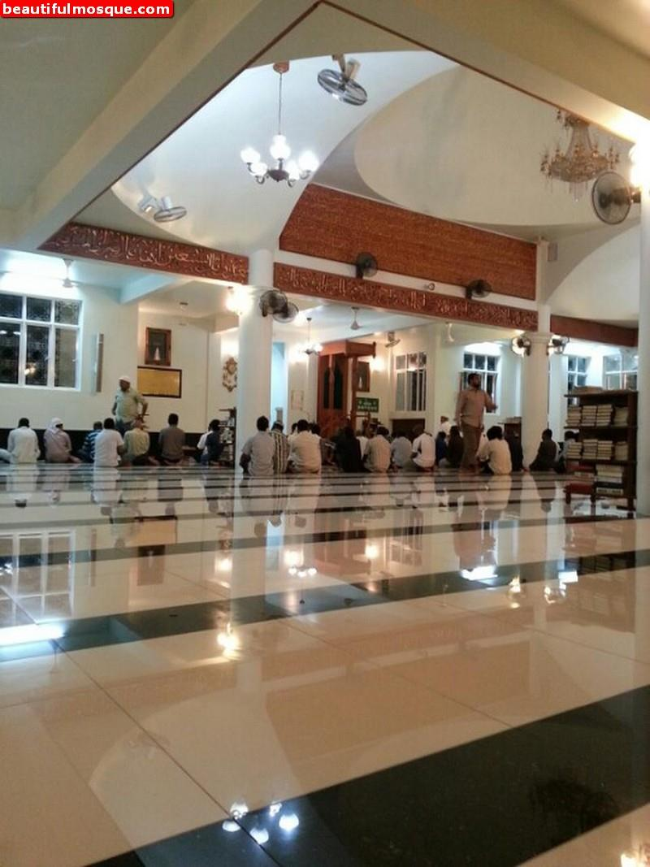
Основная религия Мальдивских островов - ислам, но там живут люди и других религий.

Slide 8
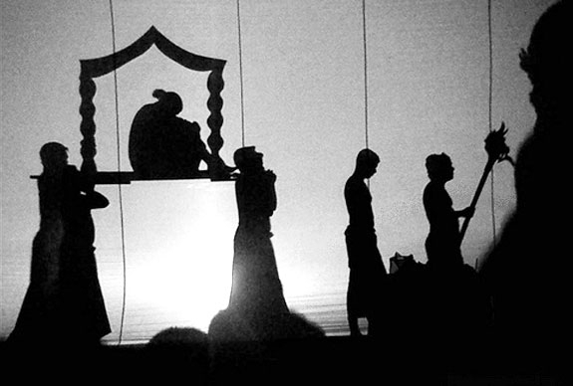
История Мальдивских островов
До XII века мальдивцы были буддистами, но в 1153 году на Мальдивах высадился проповедник ислама, приехавший из Тебриза, и скоро всё население приняло ислам.
По легенде, Мале регулярно посещал джин, который забирал семь девушек и съедал их.
Чтобы девушки не умирали, проповедник ночами читал Коран, и дьявол на остров больше никогда не приходил.

Slide 9
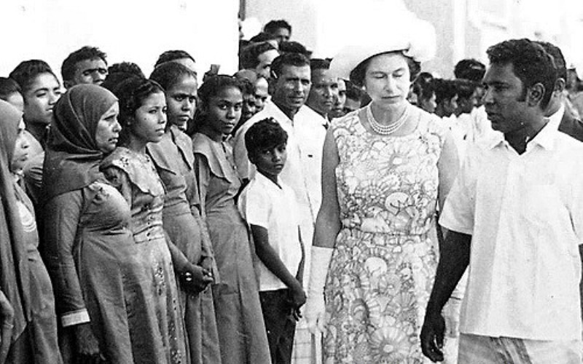
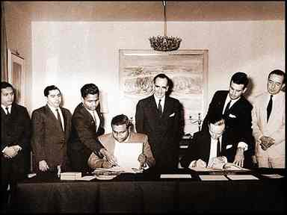
Современная история
26 июля 1965 года Британия предоставила Мальдивам независимость. Это было счастьем для Мальдив!
Долгое время территория Мальдив была частью Португалии и Великобритании.

Slide 10
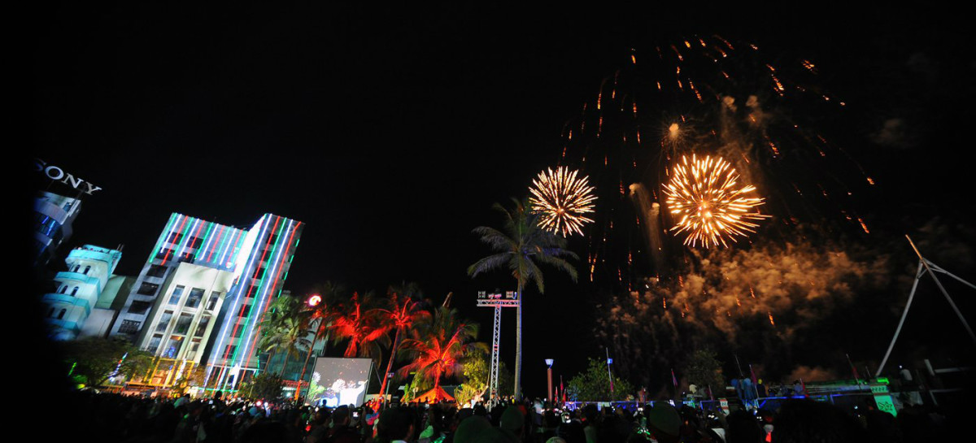
День Независимости Мальдив
Мальдивы начали праздновать день Независимости 26-го июля 1965 года,
потому что в этот день Мальдивы получили независимость от британцев.

Slide 11
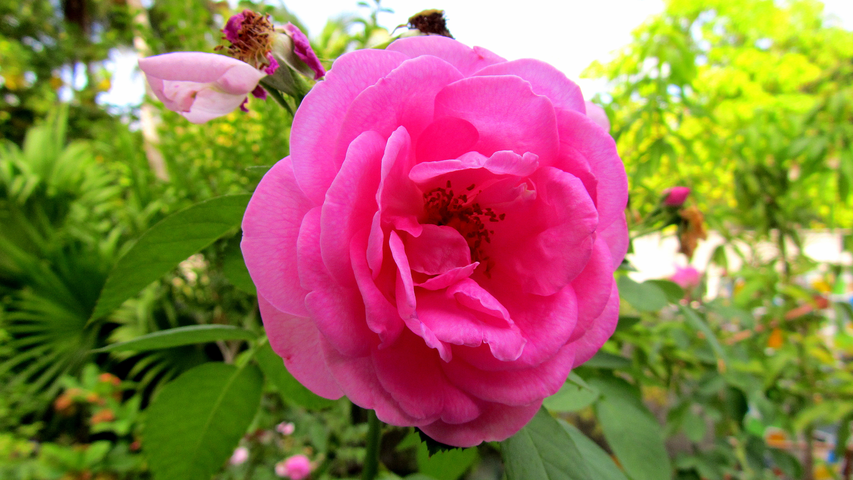
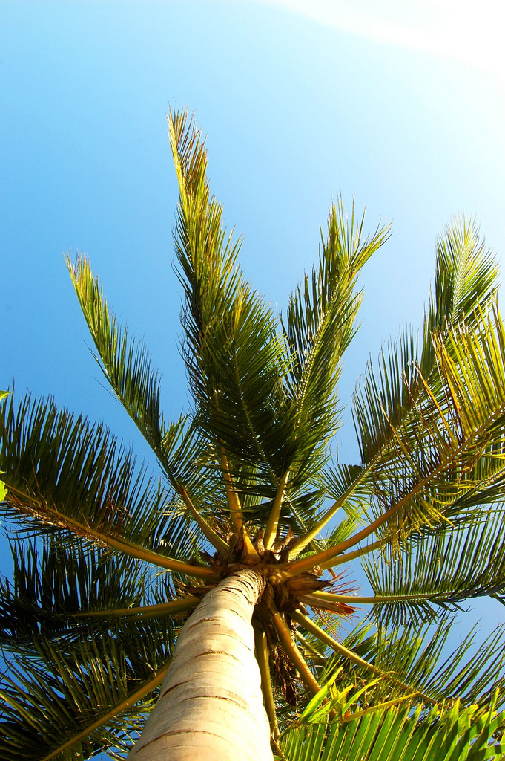
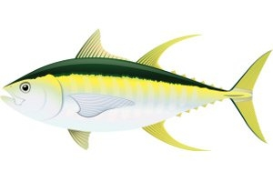
Символы Мальдив
Кокосовая пальма
Роза
желтоперый тунец

Slide 12
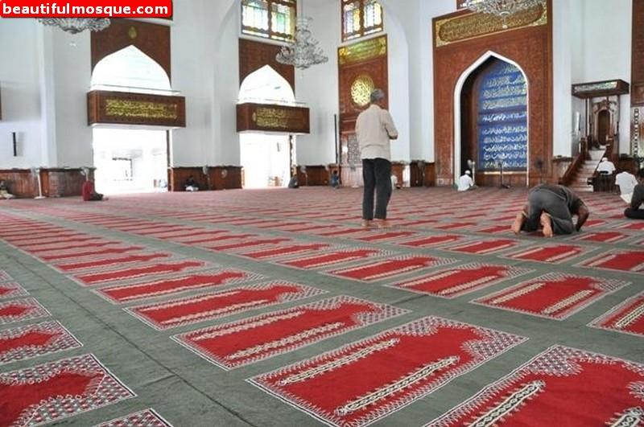
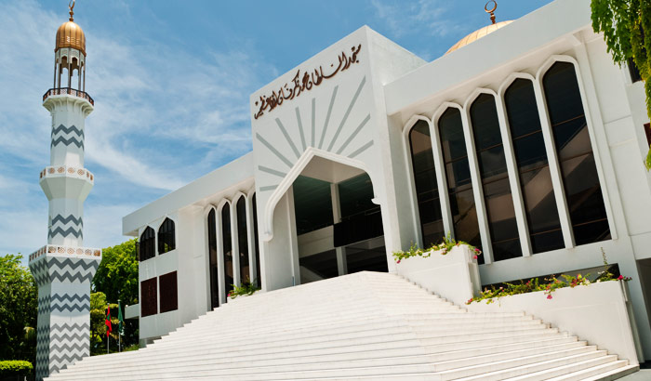
Достопримечательности Мальдив
Главные достопримечательности Мальдивских островов:
1. Главная мечеть, которая называется Ал-Масжид Ал-Султан Мохамед Такуруфанул Аузам.

Slide 13
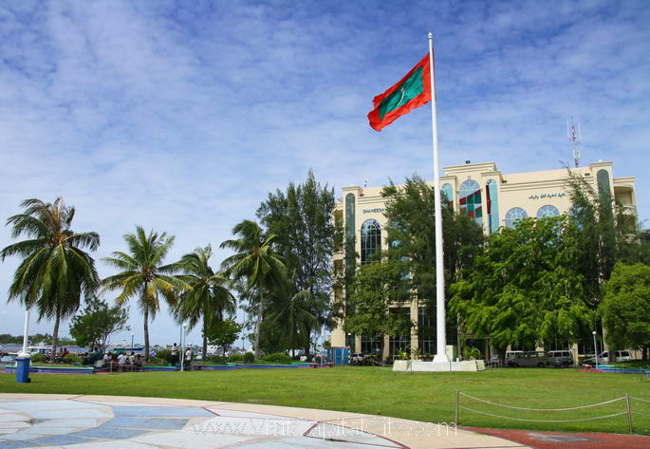
Знаете,
когда я был маленьким, я часто играл здесь много раз.
2. Площадь независимости

Slide 14
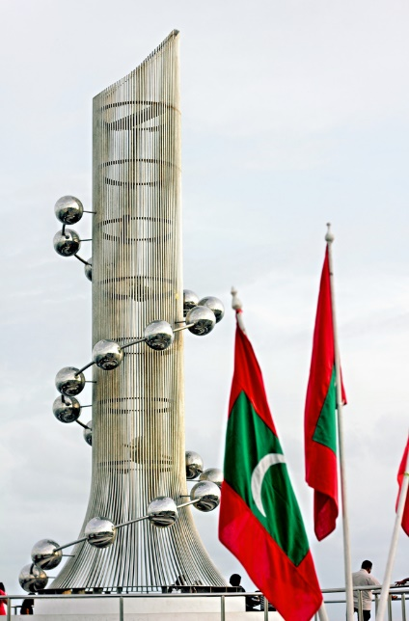
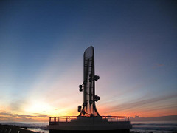
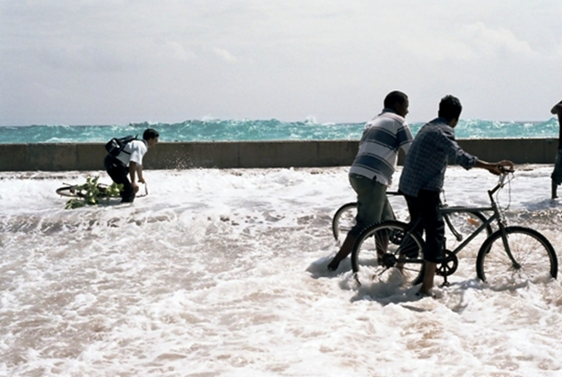
3. Памятник, который показывает, как мальдивцы пережили цунами 24 декабря 2004 года.

Slide 15
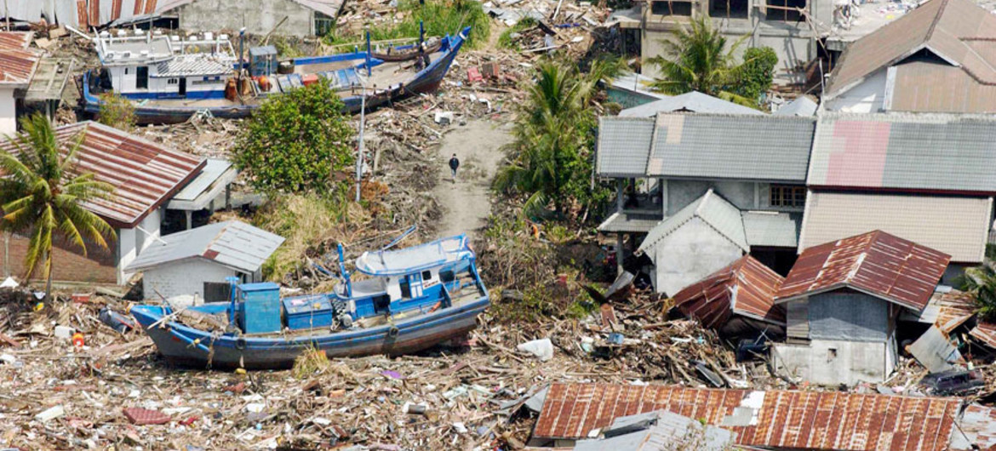

Slide 16
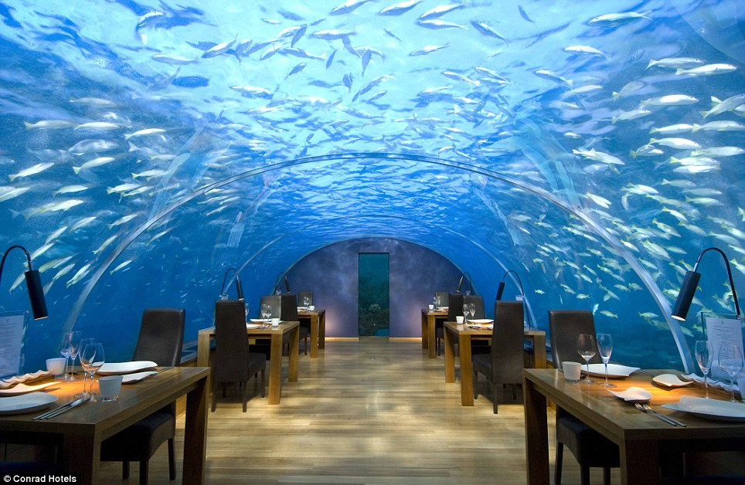
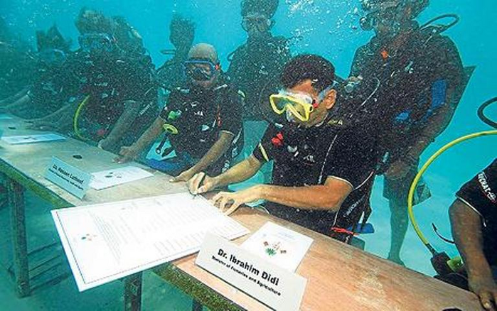
4. Первый подводный в мире ресторан находится на Мальдивах.
Это на курорте Мальдив.
Первое в мире
заседание в подводном кабинете было в 2009 году.

Slide 17
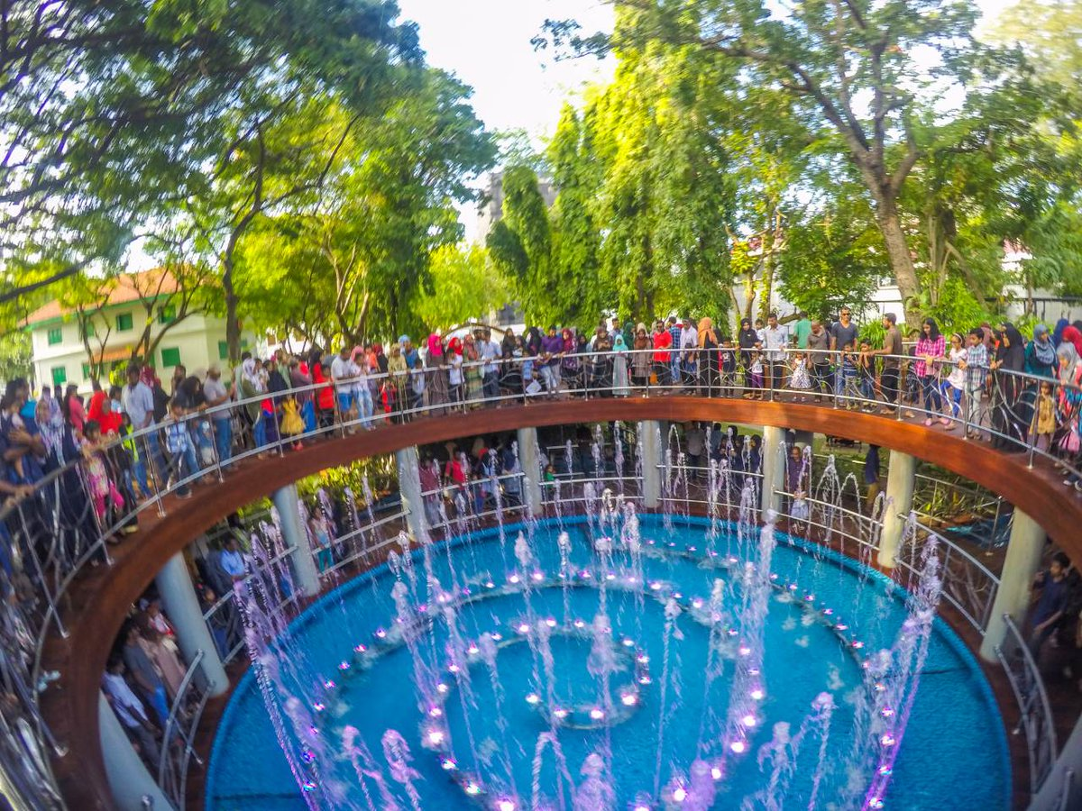
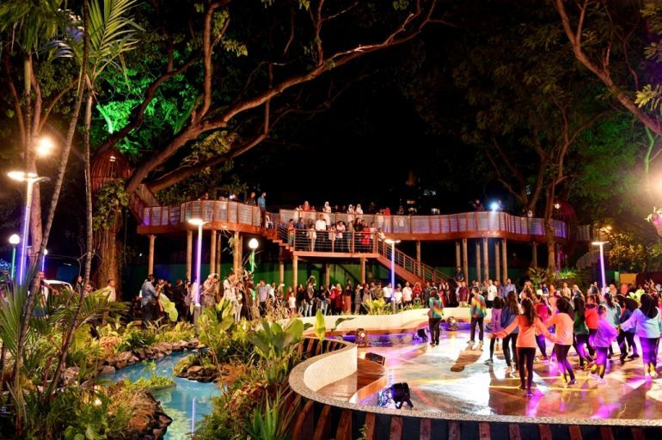
5. Национальный парк - Расрани - парк. недавно назывался Султан - парк.

Slide 18
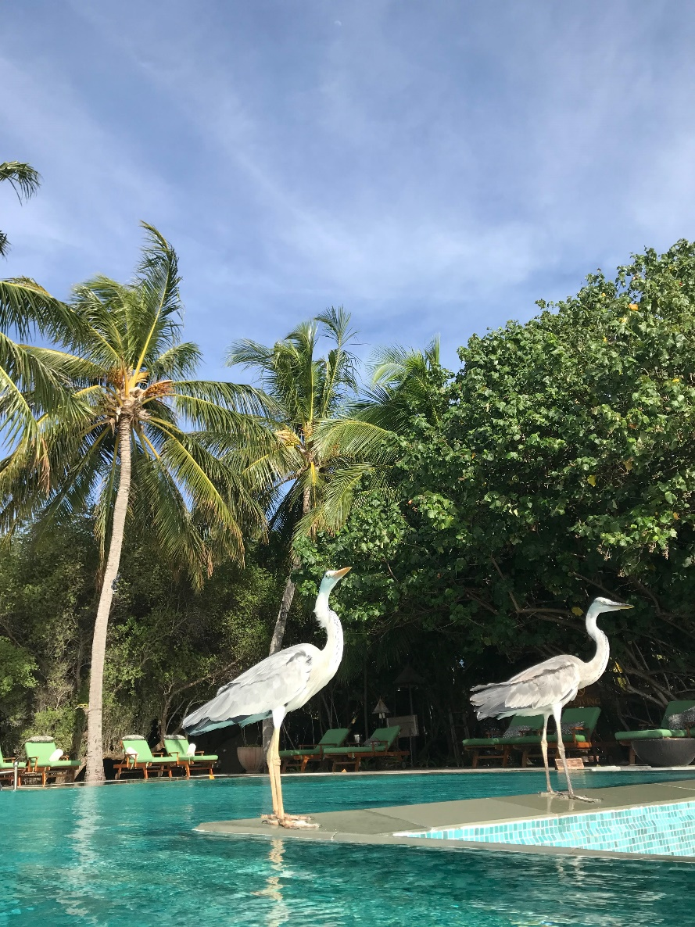
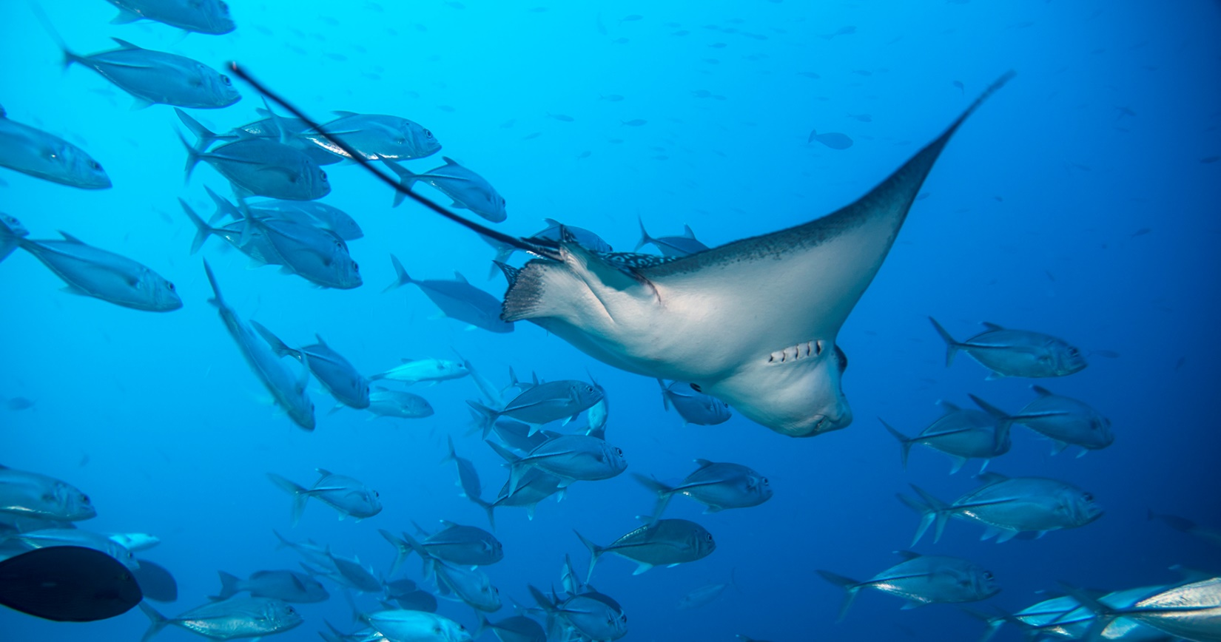
7. Синее море с различными видами животных: разные виды рыб, акулы и кашалоты.
На Мальдивах не так много наземных животных. но подводный мир очень красив и разнообразен: много интересных морских существ.

Slide 19
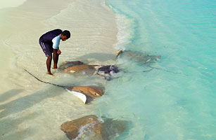
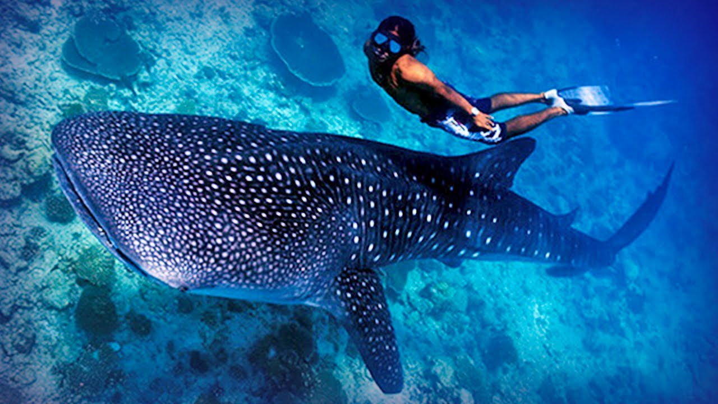

Slide 20
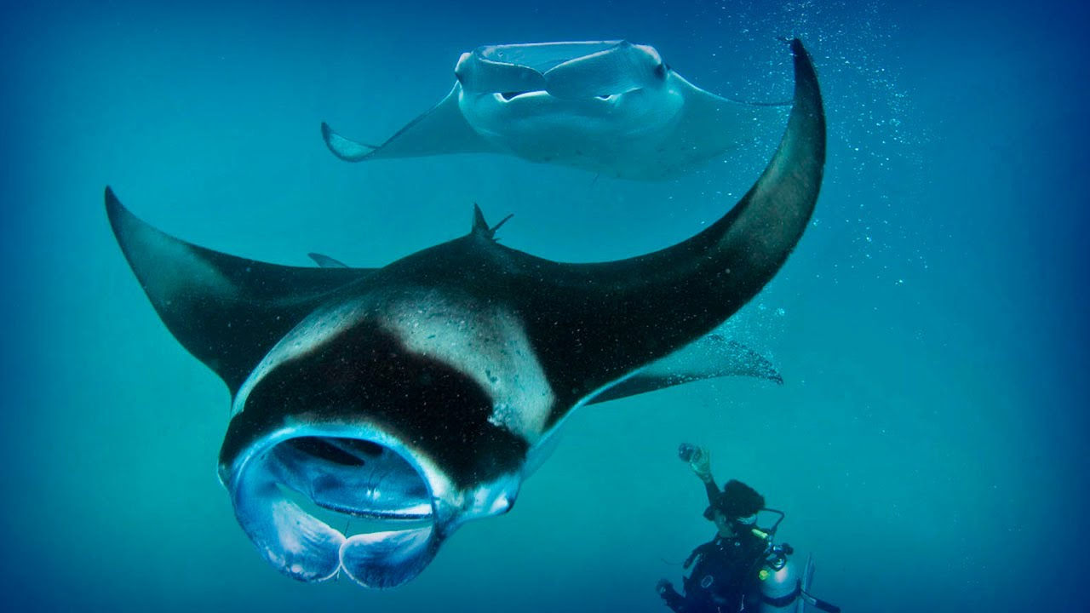
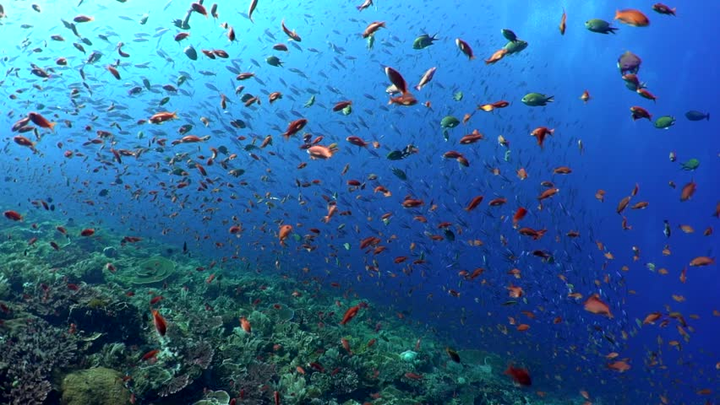
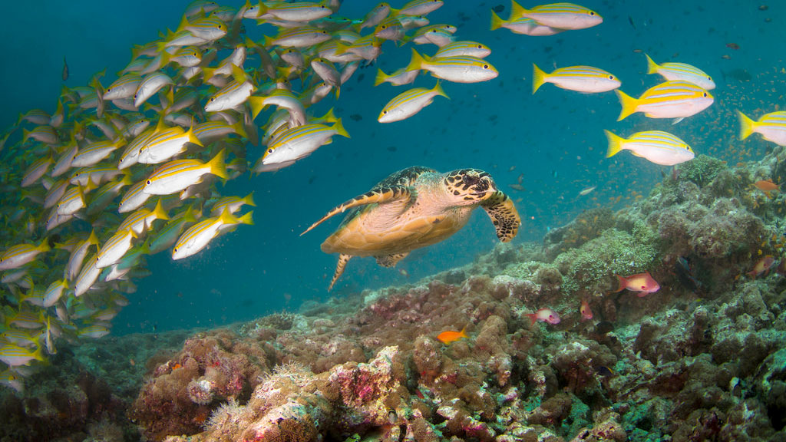

Slide 21
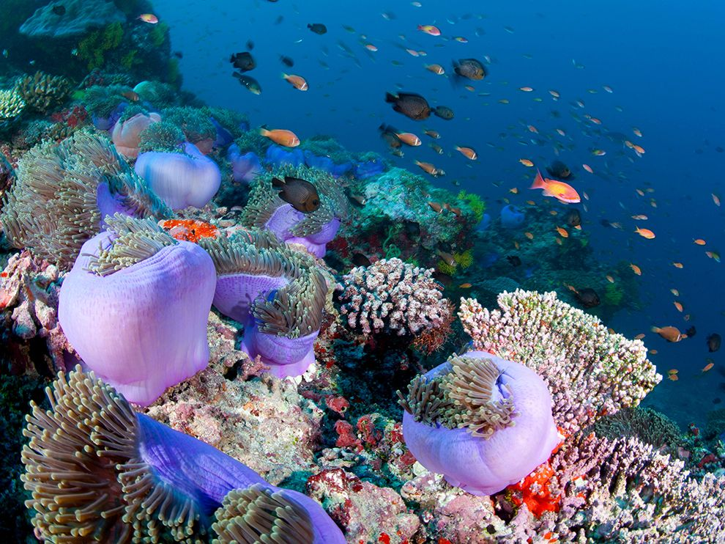
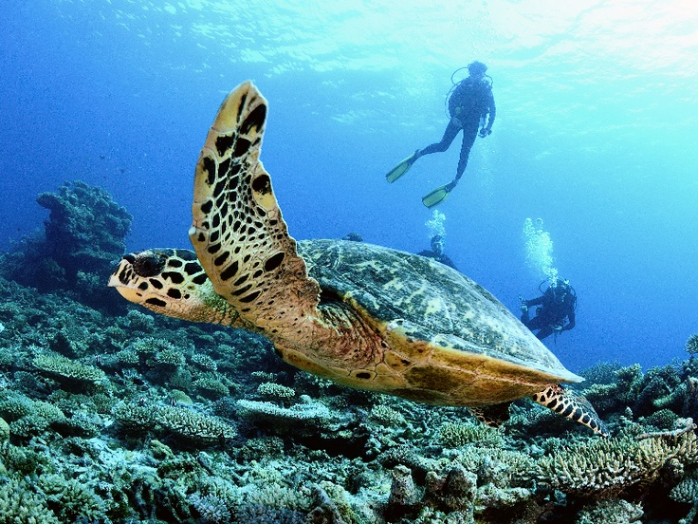
Прекрасные кораллы и черепахи

Slide 22
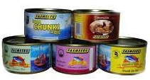
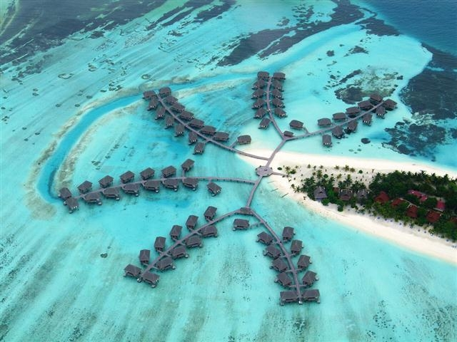
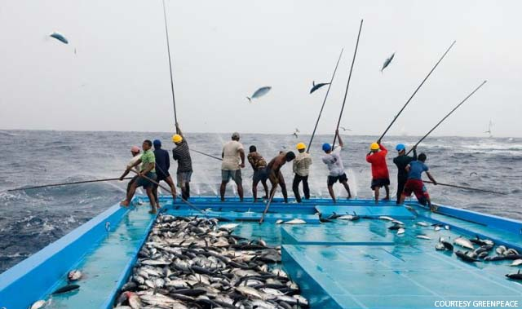
Промышленность на Мальдивах
Мальдивы - индустрия туризма и рыболовства

Slide 23
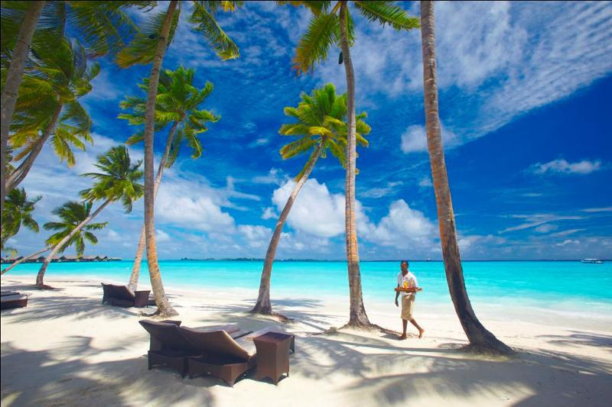
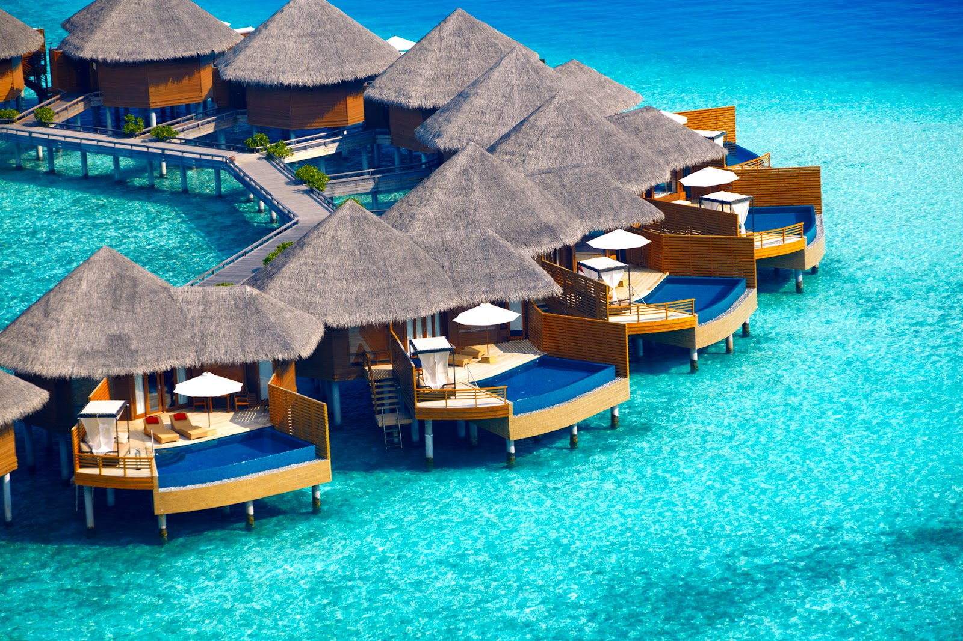
Обслуживание туристов
Сейчас на Мальдивах более 100 курортов

Slide 24
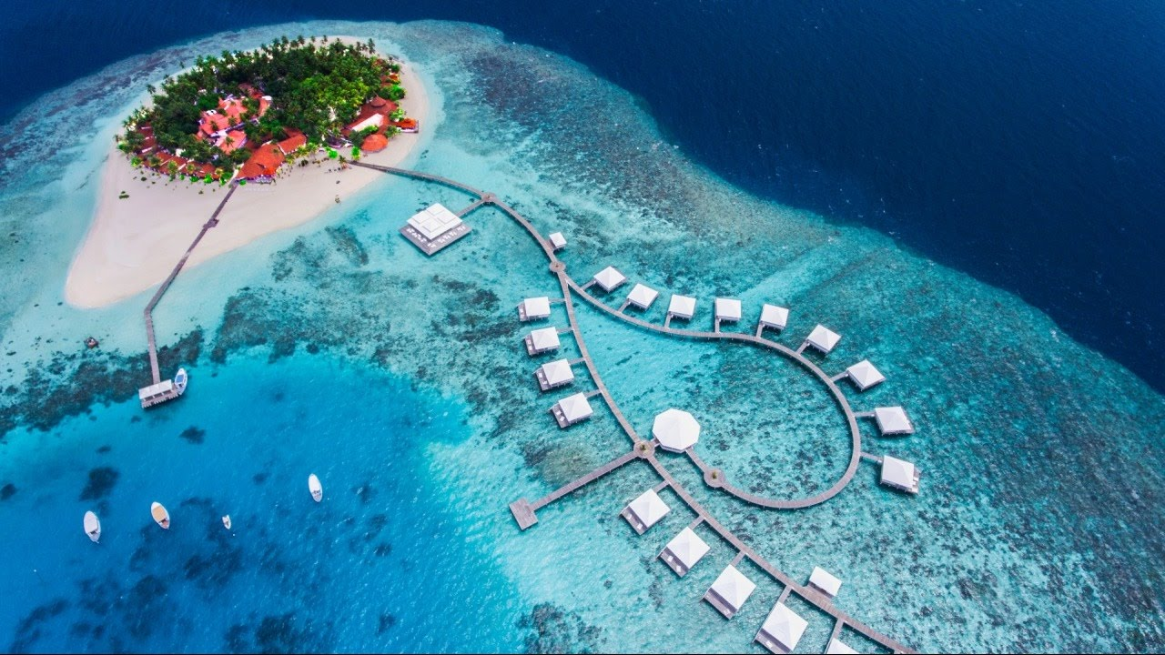
Естественная красота Мальдивы известна своей природной красотой, включая голубой океан и белые пляжи, и чистый воздух.
Климат Мальдивских островов идеально подходит для посетителей, занимающихся водными видами спорта, такими как плавание, рыбалка, подводное плавание, водные лыжи. виндсерфинг и кайт-пансион.

Slide 25
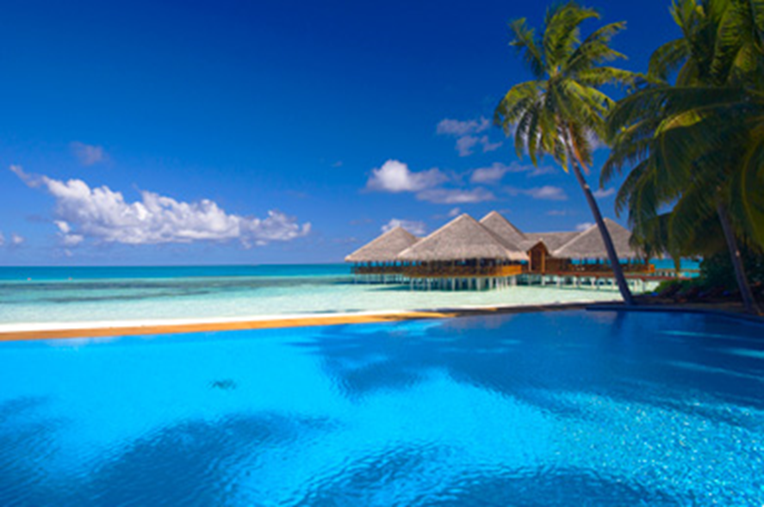
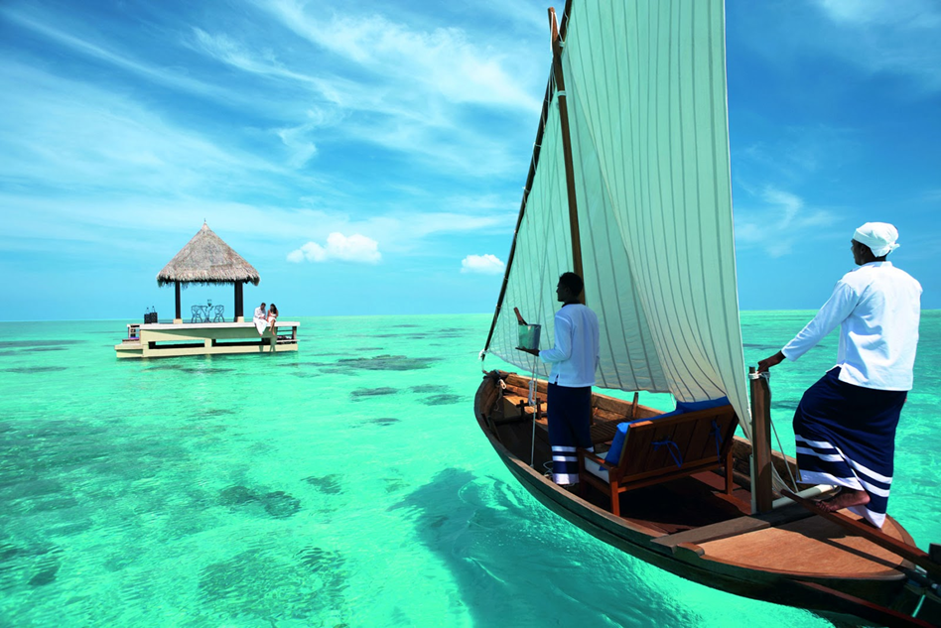
Естественная красота Мальдивов привлекает туристов во всем мире и каждый год.
Его индустрия туризма сегодня является крупнейшим источником доходов в Мальдивах

Slide 26
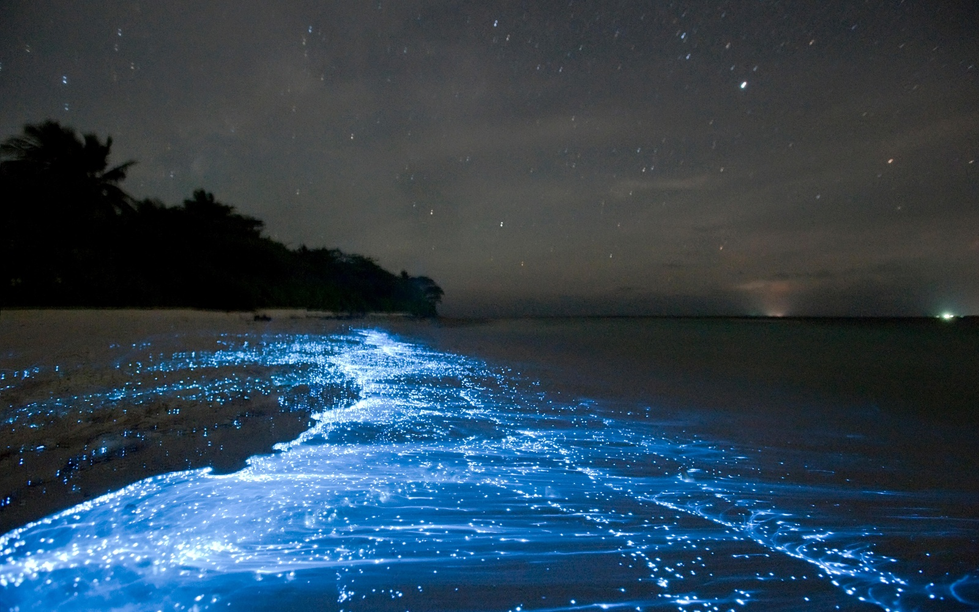
Спасибо за внимание!

